Slide 1
Základy statistického zpracování dat v MS Excel pro vědce
Michal Lauer
4. 12. 2024 – 5. 12. 2024

Slide 2
Datová analýza

Slide 3
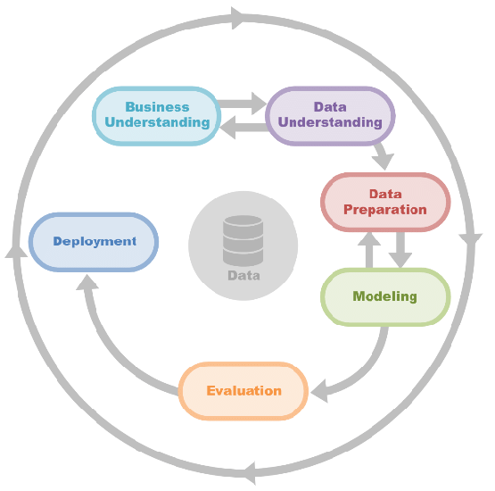
CRISP-DM
TOUNSI, Youssef; ANOUN, Houda a HASSOUNI, Larbi. CSMAS. Online. In: Proceedings of the 3rd International Conference on Networking, Information Systems & Security. New York, NY, USA: ACM, 2020, s. 1-7. ISBN 9781450376341. Dostupné z: https://doi.org/10.1145/3386723.3387851. [cit. 2024-11-26].

Slide 4
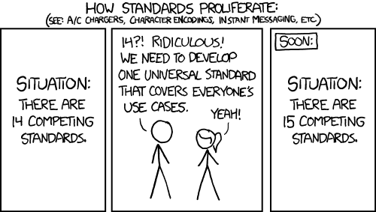
https://xkcd.com/927/

Slide 5
CRISP-DM
Není to lineární proces
Existuje víc metodik
Používá se v různých odvětví

Slide 6
CRISP-DM
Výzkumná otázka
Co chci zjistit?
Dá se to změřit?
Jak a jaká data zjistit?
Je to etické/smysluplné?
Jak musím uchovávat data?
A co GDPR?
Co na to říká aktuální literatura?

Slide 7
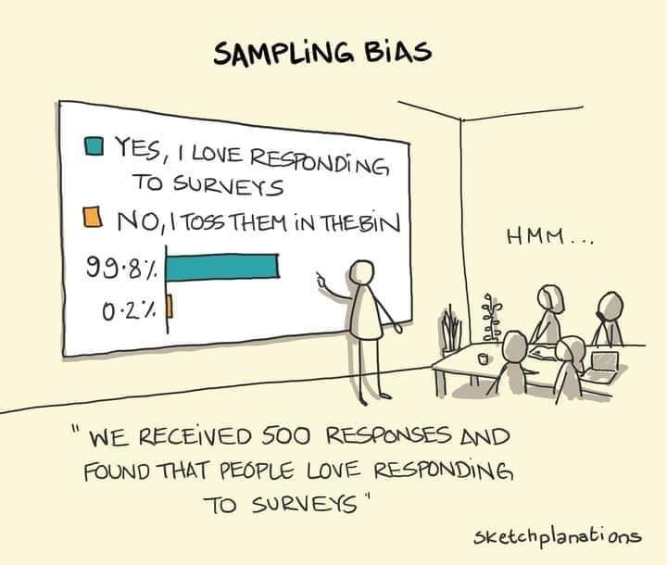
https://www.reddit.com/r/mathmemes/comments/uoc3zq/interesting_survey

Slide 8
CRISP-DM
Sběr dat
Reprezentativnost
Primární data
Vlastní dotazníkové šetření
Vlastní pozorování
Vlastní experimenty
Sekundární data
Externí zdroje
Externí databáze
ČSU

Slide 9
CRISP-DM
Příprava dat
Validace dat
Kontrola smysluplnosti dat
Chybějící hodnoty
Ověření prvotních předpokladů
Tvorba nových proměnných
Zkoumání odlehlých hodnot

Slide 10
CRISP-DM
Datové modelování
Testování hypotéz
Regresní analýza
Korelační analýza
…

Slide 11
CRISP-DM
Vyhodnocení
Odpověď na výzkumné otázky
Limitace studie
Souhlasí výsledky s aktuálním poznáním?

Slide 12
CRISP-DM

Slide 13


CRISP-DM
Jak je to u vás?
S jakými daty pracujete?
Jak je získáváte?
Na jaké problémy narážíte?
Jak data čistíte?
Jaké metody používáte?
Jaké nástroje používáte?

Slide 14
Deskriptivní statistika

Slide 15
Statistika
Deskriptivní statistika – Lehký popis velkých dat
Inferenční statistika – Statistické úsudky o parametrech
Predikční statistika – Predikce nových hodnot

Slide 16
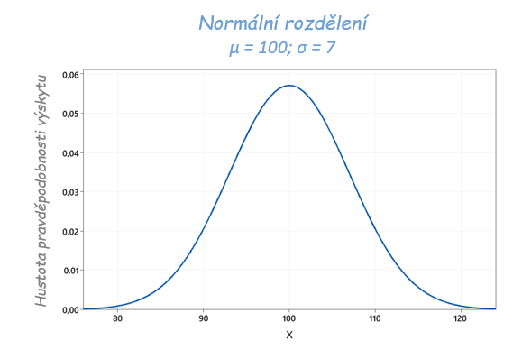
Charakteristiky dat
https://www.twinelo.cz/j-normalni-rozdeleni

Slide 17
Charakteristiky polohy
Průměr – očekávaní hodnota ze všech dat
Modus – nejčastější hodnota
Medián – střední hodnota, hodnota uprostřed dat
Kvartily – rozdělují data na čtvrtiny
Decily – rozdělují data na desetiny
Percentily – rozdělují data na setiny
Kvantil – obecné rozdělení dat na dvě části

Slide 18
Charakteristiky variability
Rozptyl – v jednotkách na druhou
Směrodatná odchylka – v jednotkách
Rozpětí dat – maximum minus minimum
Mezikvartilový rozptyl – třetí kvartil minus první kvartil

Slide 19
Používáte něco jiného vy?

Slide 20
Příprava dat

Slide 21
Příprava dat
= průzkumová analýza dat
Jaký máme hlavní identifikátor (primární klíč) ?
Jaké proměnné máme k dispozici?
Máme nějaké odlehlé proměnné? Dávají smysl?
Dávají data smyslnou věc?
Existují chybějící hodnoty?

Slide 22
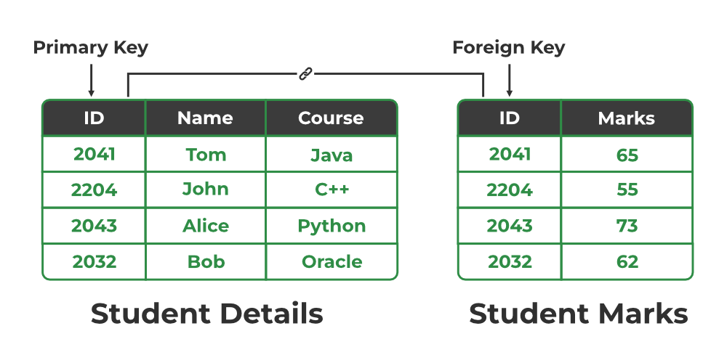
Hlavní identifikátor
Ulehčuje práci s daty
Napojování dat
Kontrola struktury dat (unikátnost)
Primární klíč vs. cizí klíč
https://www.geeksforgeeks.org/types-of-keys-in-relational-model-candidate-super-primary-alternate-and-foreign

Slide 23
Hlavní identifikátor
Id | Rok sběru | Věk | Kraj | Zaměstnání
1 | 2020 | 23 | CZ010 | A
2 | 2020 | 30 | CZ032 | B
1 | 2021 | 24 | CZ032 | A
3 | 2021 | 44 | CZ031 | C
… | … | … | … | …
Kód | Název
A | IT
B | HR
C | Finance
… | …
Kraj | Název
CZ010 | Hlavní město Praha
CZ031 | Jihočeský kraj
CZ032 | Plzeňský kraj
… | …

Slide 24
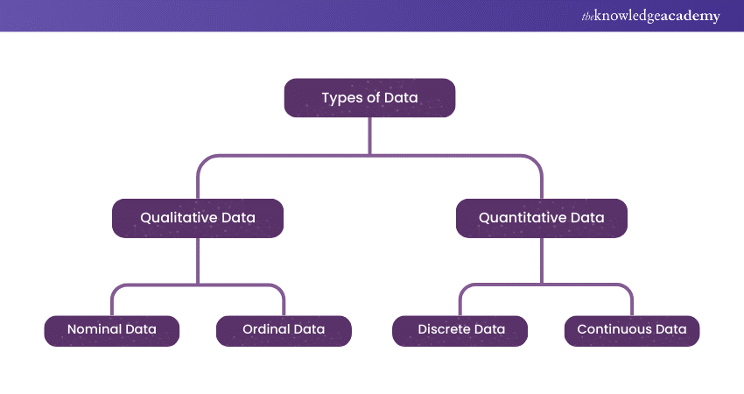
Typy proměnných
https://www.theknowledgeacademy.com/blog/types-of-data-in-statistics

Slide 25
Typy proměnných
Věk –
Krevní tlak –
Teplota –
Počet sourozenců –
Váha –
Oblíbené politické uskupení –
Počet sledujících na Instagramu –

Slide 26
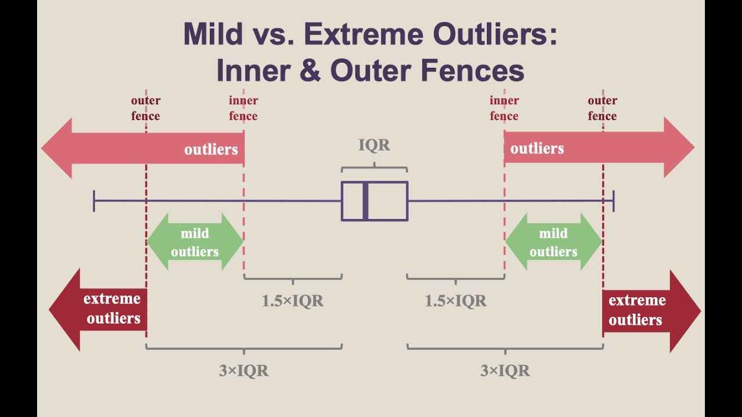
Odlehlé proměnné
Tukeyho pravidlo
Použití krabičkového grafu
x < q1 - 1,5*IQR nebo x > q3 + 1,5*IQR – odlehlé pozorování
x < q1 - 3*IQR nebo x > q3 + 3*IQR – extrémní pozorování
Je to ale arbitrární…
Pozor na zešikmené rozdělení
https://www.youtube.com/watch?v=0YZKL160EDM

Slide 27
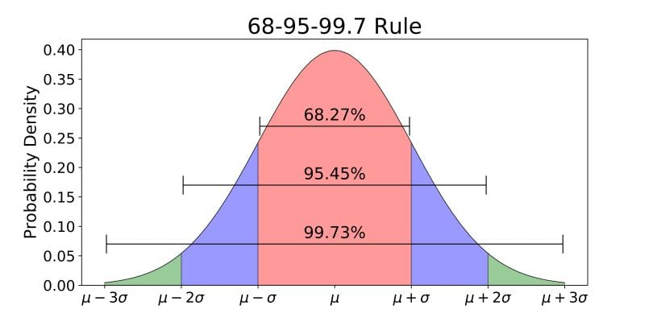

Odlehlé proměnné
$$z_{i}=\frac{x_{i}−\overline{x}}{s_{x}}$$
Z-skóre
Data jsou přibližně normální
Průměr = 0
Směr. Odch. = Rozptyl = 1
https://builtin.com/data-science/empirical-rule

Slide 28
Odlehlé proměnné
Vícerozměrné a specializované metody
Mahalanobisova vzdálenost
Hierarchická clusterová analýza
Algoritmická clusterová analýza
Cookova vzdálenost v regresní analýze
Vlivná pozorování v regresní analýze
…
https://builtin.com/data-science/empirical-rule

Slide 29
Chybějící hodnoty
Missing completely at random (MCAR)
Rozbil se mi stroj a tak nemám měření za poslední hodinu
Missing at random (MAR)
Nemám změřený tlak osoby, protože nechodí na kontrolu
Missing not at random (MNAR)
Chybí mi plat u bohatých lidí
https://builtin.com/data-science/empirical-rule

Slide 30
Doplnění chybějících hodnot u čísel
Doplním průměrem – nezmění se průměr, ale zmenší se rozptyl
Podmíněné doplnění průměrem – stejné problémy
Predikce regresním problémem – vznik multikolinearity
Vícenásobné doplnění
Rozdělení dat na více data setů
Doplnění chybějících hodnot – různé způsoby
Dokončení analýzy
Agregace výsledků
https://builtin.com/data-science/empirical-rule

Slide 31
Doplnění chybějících hodnot u kategorií
Kategorie „chybějící hodnoty“
Modální kategorie
Binární kategorie – pravděpodobnost z logistické regrese
https://builtin.com/data-science/empirical-rule

Slide 32
Používáte něco jiného vy?

